Slide 1
Художественно- эстетическое развитие (Лепка) Тема: «Чебурашка»
Цели:
- Закрепить технику создания изображения на плоскости в полу объёме при помощи пластилина.
- Учить создавать целостность объекта из отдельных деталей, используя имеющиеся навыки: придавливания, промазывания, приглаживания границ соединения отдельных частей.

Slide 2
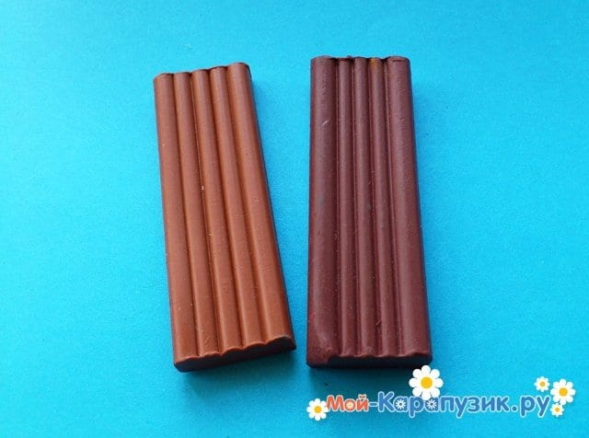

Slide 3
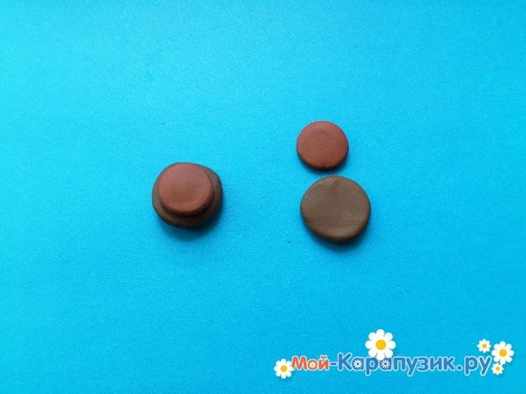

Slide 4
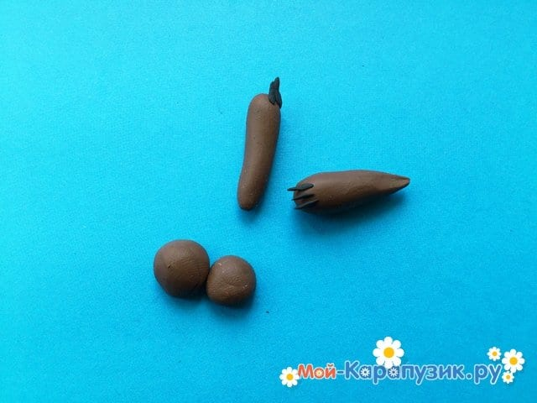

Slide 5
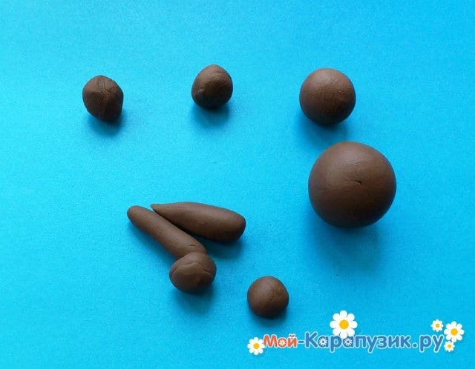

Slide 6
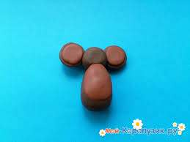

Slide 7
